Slide 1
Оформление научно-справочного аппарата курсовой и ВК работ
Часть 4. Оформление библиографических ссылок
(ГОСТ Р 7.0.5-2008, ГОСТ Р 7.0.108-2022)
Научная библиотека им. О. В. Иншакова

Slide 2
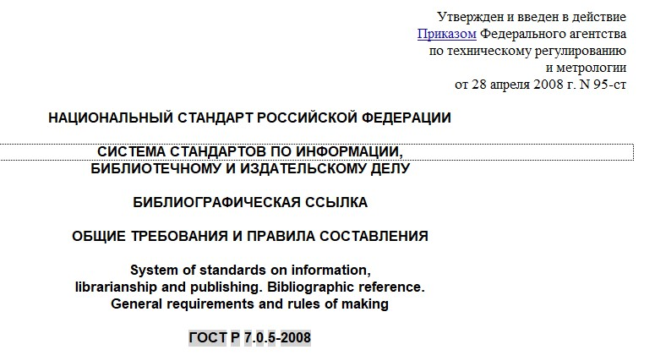
ГОСТ Р 7.0.5-2008
Нормативное регулирование
4.1. Библиографическая ссылка является частью справочного аппарата документа и служит источником библиографической информации о документах - объектах ссылки.
4.2. Библиографическая ссылка содержит библиографические сведения о цитируемом, рассматриваемом или упоминаемом в тексте документа другом документе (его составной части или группе документов), необходимые и достаточные для его идентификации, поиска и общей характеристики.

Slide 3
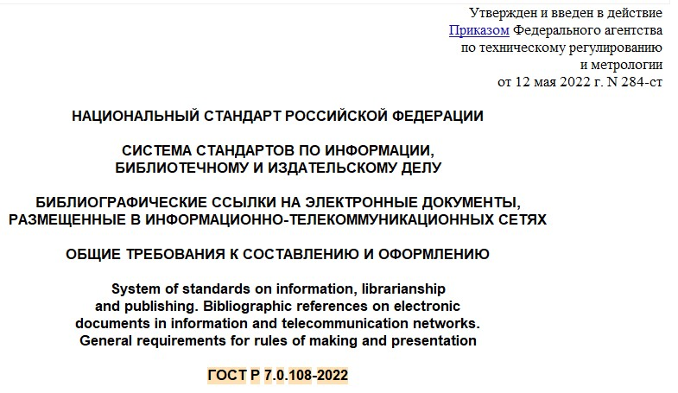
ГОСТ Р 7.0.108-2022
Нормативное регулирование
Настоящий стандарт развивает и уточняет положения ГОСТ Р 7.0.5 при цитировании и упоминании электронных документов сетевого распространения.
- библиографическая ссылка на электронный документ призвана отразить его индивидуальные характеристики как самостоятельного объекта, вне зависимости от источника происхождения (оригинальная публикация или републикация);
- библиографическая ссылка содержит библиографические сведения о цитируемом, рассматриваемом или упоминаемом электронном документе (его составной части или группе документов), необходимые и достаточные для его идентификации с целью повторного обращения;
- библиографическая ссылка составляется на конкретную версию электронного документа, которая определяется по его индивидуальному унифицированному указателю ресурса (Uniform Resource Locator, URL).

Slide 4
Виды ссылок
По месту положения
ВНУТРИТЕКСТОВЫЕ
ЗАТЕКСТОВЫЕ
По упоминанию
ПЕРВИЧНАЯ
ВТОРИЧНАЯ
ПОДСТРОЧНЫЕ
Комплексная ссылка

Slide 5
Внутритекстовая библиографическая ссылка
Внутритекстовая библиографическая ссылка содержит сведения об объекте ссылки, не включенные в текст документа.
Внутритекстовую библиографическую ссылку заключают в круглые скобки.
(Аренс В. Ж. Азбука исследователя. М. : Интермет Инжиниринг, 2006).
(Потемкин В. К., Казаков Д. Н. Социальное партнерство: формирование, оценка, регулирование. СПб., 2002. 202 с.).
(Библиография. 2006. № 3. С. 8–18).
(СПб., 1819–1827. Ч. 1–3).

Slide 6
Затекстовая библиографическая ссылка
Совокупность затекстовых библиографических ссылок оформляется как перечень библиографических записей, помещенный после текста документа или его составной части.
Совокупность затекстовых библиографических ссылок не является библиографическим списком или указателем, как правило, также помещаемыми после текста документа и имеющими самостоятельное значение в качестве библиографического пособия.

Slide 7
Затекстовая библиографическая ссылка
В тексте | В затекстовой ссылке
Общий список справочников по терминологии, охватывающий время не позднее середины ХХ века, дает работа библиографа И. М. Кауфмана⁵⁹. | ⁵⁹Кауфман И. М. Терминологические словари : библиография. М., 1961.
[10, с. 81] [10, с. 106] | 10. Бердяев Н. А. Смысл истории. М. : Мысль, 1990. 175 c.
[Пахомов, Петрова] | Пахомов В. И., Петрова Г. П. Логистика. М. : Проспект, 2006. 232 с.
[Нестационарная аэродинамика баллистического полета] | Нестационарная аэродинамика баллистического полета / Ю. М. Липницкий [и др.]. М., 2003. 176 с.
[Бахтин, 2003, с. 18] | Бахтин М. М. Формальный метод в литературоведении: критическое введение в социальную поэтику. М. : Лабиринт, 2003. 192 c.

Slide 8
Подстрочная библиографическая ссылка
Подстрочная библиографическая ссылка оформляется как примечание, вынесенное из текста документа вниз полосы.
¹ Тарасова В. И. Политическая история Латинской Америки. М., 2006. С. 305.
² Адорно Т. В. К логике социальных наук // Вопросы философии. 1992. № 10. С. 76–86.
³ Кутепов В. И., Виноградова А. Г. Искусство Средних веков / под общ. ред. В. И. Романова. – Ростов н/Д, 2006. – С. 144–251.

Slide 9
Подстрочная ссылка и библиографическая запись в списке литературы
В подстрочной ссылке (ГОСТ Р 7.0.5-2008) | В списке литературы (ГОСТ Р 7.0.100-2018)
Скрипник К. Д., Сидоров С. Г. Лингвистический поворот и философия языка Дж. Локка: интерпретации, комментарии, теоретические источники // Вестник Удмуртского университета. Серия: Философия. Психология. Педагогика. 2017. Т. 27, вып. 2. С. 143. | Скрипник, К. Д. Лингвистический поворот и философия языка Дж. Локка: интерпретации, комментарии, теоретические источники / К. Д. Скрипник, С. Г. Сидоров. – Текст : непосредственный // Вестник Удмуртского университета. Серия: Философия. Психология. Педагогика. – 2017. – Т. 27, вып. 2. – С. 139–146.
Пахомов В. И., Петрова Г. П. Логистика. М. : Проспект, 2006. 232 с. | Пахомов, В. И. Логистика / В. И. Пахомов, Г. П. Петрова. – Москва : Проспект, 2006. – 232 с. – Текст : непосредственный.

Slide 10
Повторная библиографическая ссылка
Первичная | Повторная (подстрочная)
¹ Гаврилов В. П., Ивановский С. И. Общество и природная среда. М. : Наука, 2006. 210 с. | ¹⁵ Гаврилов В. П., Ивановский С. И. Общество и природная среда. С. 81.
² Геоинформационное моделирование территориальных рынков банковских услуг / А. Г. Дружинин [и др.]. Шахты : Изд-во ЮРГУЭС, 2006. | ⁶ Геоинформационное моделирование … С. 28.
⁹⁵ Анастасевич В. Г. О библиографии // Улей. 1811. Ч. 1, № 1. С. 14–28. | ¹⁰⁸ Анастасевич В. Г. Указ. соч. С. 15.
¹⁸ Фенухин В. И. Этнополитические конфликты в современной России: на примере Северо-Кавказского региона : дис. … канд. полит. наук. М., 2002. С. 54–55. | ¹⁹ Там же. С. 68.
⁴Соловьев В. С. Красота в природе : соч. в 2 т. М. : Прогресс, 1988. Т. 1. С. 35–36. | ⁹Соловьев В. С. Указ. соч. Т. 2. С. 361.

Slide 11
Комплексная библиографическая ссылка
Библиографические ссылки, включенные в комплексную ссылку, отделяют друг от друга точкой с запятой с пробелами до и после этого предписанного знака.
Несколько работ одного автора
Лихачев Д. С. Образ города // Историческое краеведение в СССР : вопр. теории и практики : сб. науч. ст. Киев, 1991. С. 183–188 ; Его же. Окно в Европу – врата в Россию // Всемир. слово. 1992. № 2. С. 22–23.
Несколько источников публикации
Гражданский кодекс Российской Федерации. Часть четвертая от 18 дек. 2006 г. № 230-ФЗ : принят Гос. Думой Федер. Собр. Рос. Федерации 24 нояб. 2006 г. : одобр. Советом Федерации Федер. Собр. Рос. Федерации 8 дек. 2006 г. : ввод. Федер. законом Рос. Федерации от 18 дек. 2006 г. № 231-ФЗ // Парламент. газ. – 2006. – 21 дек. ; Рос. газ. – 2006. – 22 дек. ; Собр. законодательства Рос. Федерации. – 2006. – № 52, ч. 1, ст. 5496. – С. 14803–14949.

Slide 12
Библиографическая ссылка на электронные ресурсы (ГОСТ Р 7.0.108-2022)
Библиографическая ссылка на электронный документ как составной части электронного ресурса
Азимова М. Р. Состояние и перспективы военно-технического сотрудничества на постсоветском пространстве // Россия и современный мир : электрон. журн. 2021. № 1. С. 69-83. URL: http://rossovmir.ru/article.php?id=774. Дата публикации: 26.02.2021.
Скворцов Л. В., Галинская И. Л., Левит С. Я. 10 лет информационно-аналитических исследований проблем культурологии в ИНИОН РАН // Теория и практика общественно-научной информации : науч.-техн. журн. : электр. версия. 2002. N 17. URL: https://cyberleninka.ru/article/n/10-let-informatsionno-analiticheskih-issledovaniy-problem-kulturologii-v-inion-ran (дата обращения: 16.11.2022).
Основные направления работы отдела философии ИНИОН РАН / Г. В. Хлебников, Ю. А. Кимелев, Л. А. Боброва, О. В. Летов // Человек: образ и сущность : гуманитарные аспекты : науч. журн. 2019. N 5 (40). URL: https://cyberleninka.ru/article/n/osnovnye-napravleniya-raboty-otdela-filosofii-inion-ran (дата обращения: 24.08.2023).

Slide 13
Библиографическая ссылка на электронные ресурсы (ГОСТ Р 7.0.108-2022)
Библиографическая ссылка на видео и аудио ресурсы
Река небесная : видеоклип / "Ю-Питер" ; реж., авт. муз. и слов В. Бутусов // Вячеслав Бутусов : [офиц. сайт]. 00:05:10 (время воспроизведения). URL: http://butusov.ru/video (дата обращения: 09.04.2021).
Разрисованная вуаль (2006) : мелодрама по мотивам романа С. Моэма : видеофильм / реж. Дж. Карен. 01:59:41 (время воспроизведения). URL: https://more.tv/razrisovannaya_vual (дата обращения: 13.06.2021). Доступно на: more.tv.ru : онлайн-сервис.
День православной книги // Спас ТВ : онлайн. 2021. 14 марта. Время воспроизведения: 12:05:10-15:35:26. URL: http://spastv.ru/blog/2021/03/14/den-pravoslavnoj-knigi/ (дата обращения: 20.05.2020).

Slide 14
Библиографическая ссылка на электронные ресурсы (ГОСТ Р 7.0.108-2022)
Ссылки на ресурс, размещенный на стороннем сайте
Лесневский Ю. Ю. Ассистивные технологии как инструмент поиска востребованного профиля специальной библиотеки // Библиотековедение : науч.-практ. рецензируемый журн. Т. 70, N 2. С. 135-147. Электрон. версия. URL: https:/bibliotekovedenie.rsl.ru/jour/index (дата обращения: 28.05.2021). Доступна на офиц. сайте Рос. гос. б-ки.

Slide 15
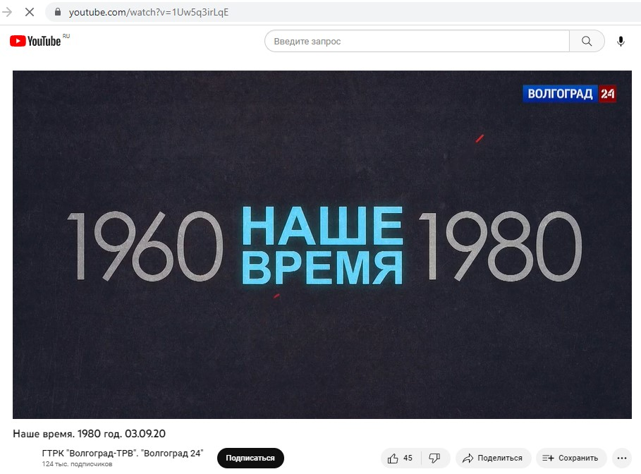
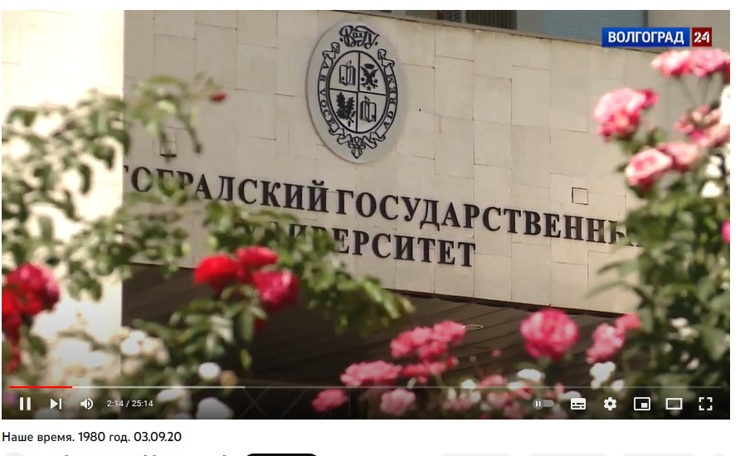
Библиографическая ссылка на электронные ресурсы
Ссылки на ресурс, размещенный на стороннем сайте
Наше время. 1980 год : [выпуск программы от 3 сентября 2020 г.] : [Волгоградский государственный университет] / ведущая Светлана Юричева // Волгоград-ТРВ. Государственная телевизионная и радиовещательная компания. - 2020. - 3 сентября. - Время воспроизведения: 00:00:50-00:07:10. - URL: https://www.youtube.com/watch?v=1Uw5q3irLqE (дата обращения: 17.04.2023). Доступно на платформе видеохостинга YuoTube.

Slide 16
Спасибо за внимание!
Контакты:
Виноградова Наталья Николаевна – зав. научно-библиографическим
отделом (4-03 М)
Тел.: (8442) 47-60-36
Email: marsstat.bibl@volsu.ru

